Slide 1

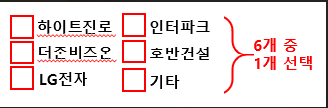

2023 Re:Born IR
사업아이템명
㈜홍길동컴퍼니
대표자ㅣ홍길동

Slide 2

Contents
01
02
03
04
05
06
사업아이템 컨셉
문제인식
솔루션
목표시장
경쟁자
차별화전략
07
08
09
10
11
팀
수익모델
추정 손익계산서
투자 및 조달계획
마일스톤

Slide 3



01 사업아이템 컨셉
전체 비즈니스 모델의 핵심 컨셉이 무엇인지 명확하고 이해하기 쉽게 정의
예시 참고 / 작성 후 해당 내용은 삭제
1
회식을 원하는 소비자가 금액과 인원수를 제시하면
식당에서 역경매를 통해 낙찰 받는 O2O 플랫폼
2
체온 측정결과를 저장하여 체계적인
체온관리가 가능한 비접촉 방식의 적외선 체온계
3
2023 재창업 IR 발표

Slide 4
02 문제인식
현재 타깃 고객이 기존 제품이나 대체제로부터 느끼는 가장 큰 불편함이나 고민거리,
문제가 무엇인지 정의 예시 참고 / 작성 후 해당 내용은 삭제
1
세면대 수리할 때, 업체별로 제시하는
가격이 너무 다르고 신뢰하기가 어려움
2
영유아형 체온계의 90%는 접촉형
전자체온계로 감염확산에 취약함
3
2023 재창업 IR 발표

Slide 5
03 솔루션
사업아이템이 타깃고객의 충족되지 않는 니즈를 어떤 식으로 해소할 수 있는 지 체계적으로 작성.
가설을 세우고 검증한 결과를 제시
예시 참고 / 작성 후 해당 내용은 삭제
1. 마켓컬리
2. 정육각
국내에서 가장 빠른 ‘샛별배송’ 시스템을 구축하여 밤 11시까지 주문이 완료된 상품을 다음날
아침 7시 이전까지 배송하여 저녁에 주문한
상품으로 아침 식사를 만들 수 있음
도축 후 4일 이내의 돼지고기, 도뎨 당일의 닭,
산란 직후의 달걀을 온라인을 통해 소비자에게
직접 제공하여 생산자 중심의 신선식품 시장을
소비자 중심으로 바꿔나감
3
2023 재창업 IR 발표

Slide 6
04 목표시장
사업아이템을 제공할 타깃 시장을 명확하게 정하고, 해당 시장역에서 전체 시장 규모/매출액/가입자 등 측면에서 작성
예시 참고 / 작성 후 해당 내용은 삭제
TAM
4천만명
SAM
1천만명
SOM
4백만명
유효시장내에서 가능한 초기 핵심타깃의 시장규모
50대~60대 만성심환자 4백만명
우리제품/서비스로 100%로 점유할 경우 시장 규모
4천만명 중에서 모바일 헬스케어 앱 사용자 1천만명
우리제품/서비스와 연관된
인접시장규모
국내 모바일 앱 사용자 4천만명
3
2023 재창업 IR 발표

Slide 7
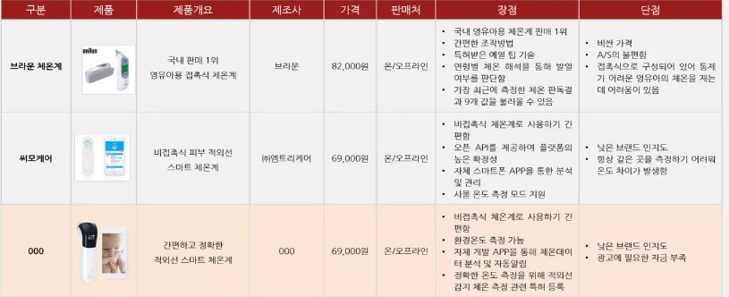
05 경쟁자
시장에서 경쟁하게 될 경쟁자 및 대체재를 정의하여 비교하고 장,단점을 표로 정리하여 비교 분석
예시 참고 / 작성 후 해당 내용은 삭제
3
2023 재창업 IR 발표

Slide 8
06 차별화 전략
경쟁업체 분석 결과를 토대로 자사의 차별화 전략을 2~3가지 정리하여 기술
예시 참고 / 작성 후 해당 내용은 삭제
가격
품질
기능
편의성
디자인
성능
브랜드
커스터
마이징
3
2023 재창업 IR 발표

Slide 9
07 팀구성
제품을 개발하고, 사업화하는 데 최적의 팀으로 구성되어 있는지 판단함. 팀 구성원의 역할과 주특기 등을 작성
예시 참고 / 작성 후 해당 내용은 삭제
CEO 홍길동
Engineer 홍길동
Engineer 홍길동
· 나이 : 34세
· 서울대학교
· 기계공학 전공
· 기술연구소 10년 6개월 근무
· 경영총괄, 제품기획, 디자인
· 나이 : 30세
· 부산과기대
· 전기전자 전공
· 삼성 7년 2개월 근무
· 하드웨어 개발
· 나이 : 29세
· 부경대학교
· 컴퓨터공학 전공
· 소프트웨어 개발
3
2023 재창업 IR 발표

Slide 10
08 수익모델
어떤형태의 수익모델을 사용하여 제품 및 서비스 제공 시 수익 창출할 것인지 작성
예시 참고 / 작성 후 해당 내용은 삭제
1
2
3
4
물품판매
이용료
가입비
대여료/임대료
5
6
7
8
라이센싱
중계 수수료
광고
구독료
3
2023 재창업 IR 발표

Slide 11
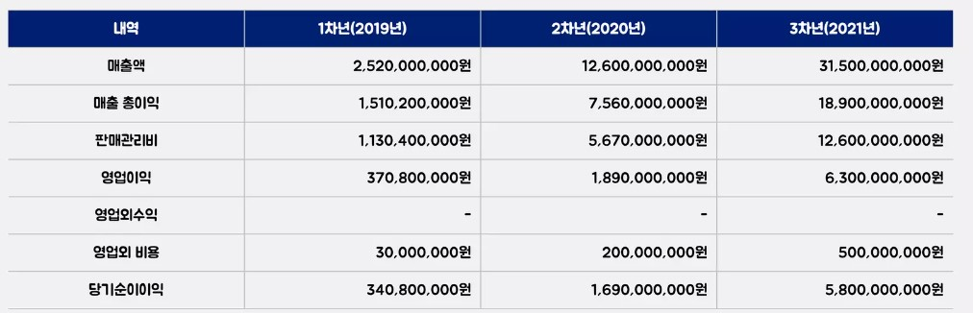
09 추정 손익계산서
수익원과 투입비용의 구체적인 내용을 표로 작성하여 3개년 추정손익계산서를 작성
예시 참고 / 작성 후 해당 내용은 삭제
3
2023 재창업 IR 발표

Slide 12
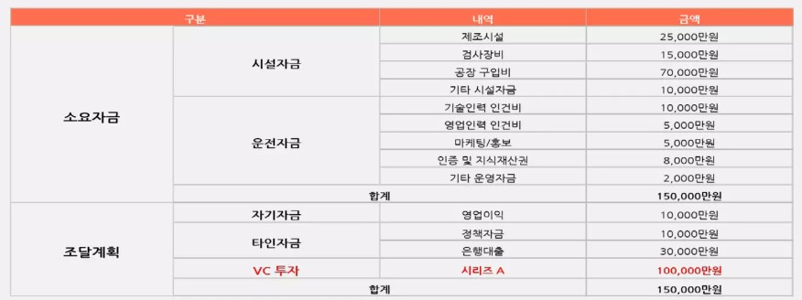
10 투자 및 조달 계획
사업목표 달성에 필요한 자금 규모 및 조달계획을 작성. 목표로 고려하고 있는 투자유치 금액 작성
예시 참고 / 작성 후 해당 내용은 삭제
3
2023 재창업 IR 발표

Slide 13
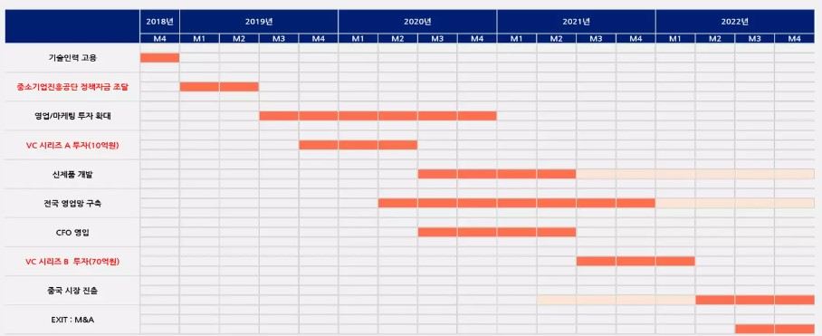
11 마일스톤
1차년도, 2차년도, 3차년도의 구체적인 사업 추진 계획을 작성
예시 참고 / 작성 후 해당 내용은 삭제
3
2023 재창업 IR 발표

